Slide 1



블록 딥러닝 Kick Off
2018.7.7

Slide 2
Frequently Asked Questions
Q: 웰컴 대상은 누구인가요?
A: 잠이 없어서, 토요일 아침에 딥러닝이나 공부해 봐야 겠다는 그 누구든~
Q: 스터디에서는 뭘 하냐?
A: 잼있게 <<블록과 함께하는 파이썬 딥러닝 케라스>> 책을 훑어본다? 실습도 함께~
Q: 시간은 언제? 기간은 얼마냐?
A: 토요일 오전 강력히 선호, 오후에는 각자 할 일을 해야 하니깐! 기간은 약 2달~
Q: 스터디 하는 목적이 뭐냐?
A: 이 스터디를 발판으로 더 좋은 스터디에 참가하기 위해서~!!!

Slide 3
블록 딥러닝에 오신
여러분, 웰컴입니다 !!!

Slide 4
이 모임을 통해서
가장 얻고 싶은 점은
무엇인가요?

Slide 5
시작하기 앞서
딥러닝하면

Slide 6
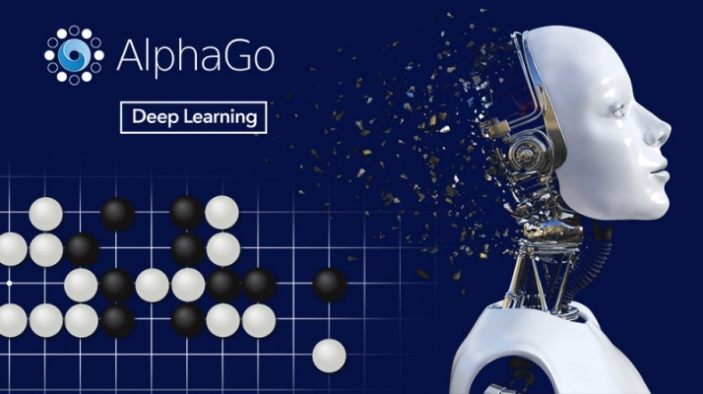
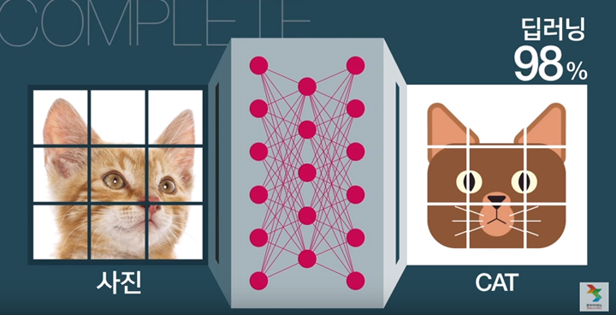
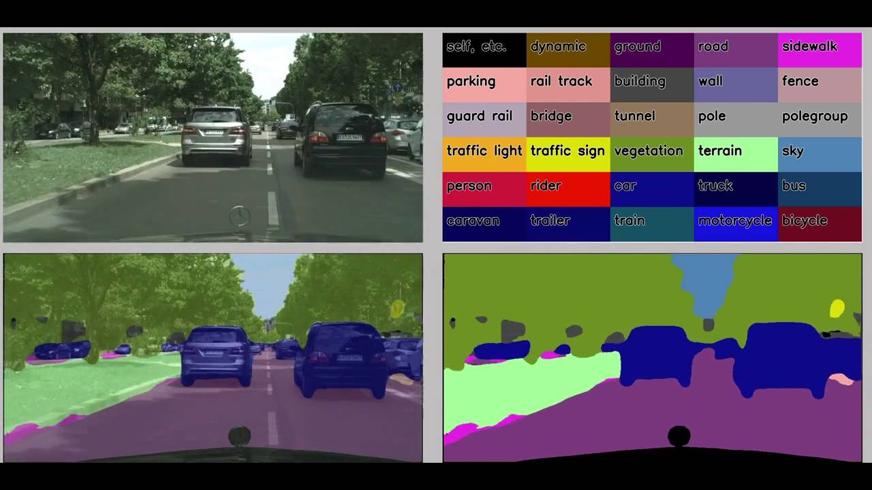

Let us do BRAIN STORMING
딥러닝 이라 하면
자연언어처리
(NLP)
그 외에도 수많은 분야…..

Slide 7
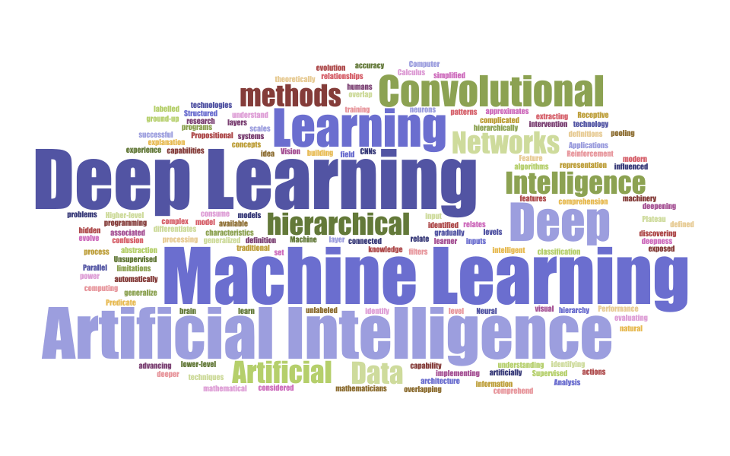
딥러닝 관련 키워드를 퀵하게 보고 가겠습니다~

Slide 8
딥러닝 (Deep Learning)?
인공지능(Artificial Intelligence) ?
뭐가 다른데, 그게 그게 아니야?
머신러닝 (Machine Learning) ?

Slide 9
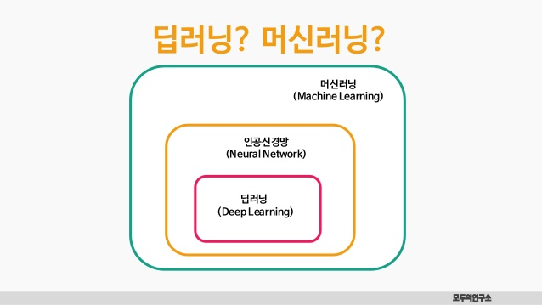

Slide 10

블록 딥러닝 스터디의 목표는
딥러닝은 학습하되 블록으로 잼있게 학습하는 것~!
딥러닝에 대한 거부감을 없애는 것~!

Slide 11

블록 딥러닝 스터디 설명
교재: <<블록과 함께 하는 파이썬 딥러닝 케라스 >>
기간: 약 6~8주를 사용해서 정복하기.
필요한 것: 도전 정신, 나눔 정신, etc
참고싸이트: https://tykimos.github.io/lecture/

Slide 12
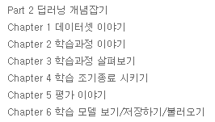
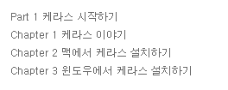
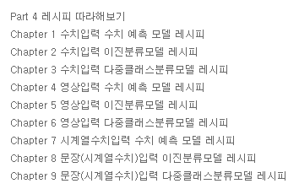
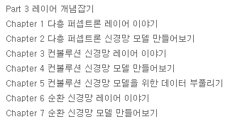
함께 공부할 될 내용

Slide 13
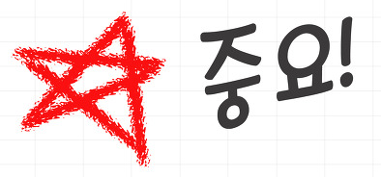
실제로 얻을 수 있다고 생각하는 것
딥러닝 관해서 전반적인 이해 및 최신 동향을 알 수 있다.
뉴스나 기타 기사에서 딥러닝이 나왔을 때, 낯설지 않다. (좀 아는 친구라는 느낌이 들수도 있음.)
스터디 모임의 경험을 얻을 수 있다.
이를 발판으로 더 좋은 스터디 모임에 참여/진행할 수 있다. (뭐든 해본 경험이 중요)
나누는 기쁨을 누릴 수 있다.
다른 사람과 Share할 때, 진짜로 내 것이 된다.

Slide 14
이 모임은 어떤 형식으로 운영하는가?
운영방식: 돌아가면서 준비 (구체적으로 논의)
장소: 강남역 어딘가?
시간: 토요일 10시~12시
그라운드 룰:
교재는 될수록 구매하자~
발표가 아니더라도 모임 전 대충 관련 내용을 읽어보자~(절대 어렵지 않음)
참석 못하는 경우는 사전에 알려주자~(효율적인 장소 예약)
부담 갖지 말고. 재미로 참석하자.

Slide 15

교류 시 호칭을 어떻게 해야 할 지 애매합니다~
호칭은 “이름+님”/ English Name으로 부르면 됩니다~
서로를 존중하는 뜻에서 모임 시 서로 존댓말 쓰는걸 권장합니다.
일이 있어서 못 참석할 경우는 어떻게?
가급적이면 참석하는 것을 원칙으로 하되, 부득이 하게 빠지는 경우, 미리 알려주시면 됩니다~
발표 자료는 어떻게 준비 해야 하나요?
발표 자료는 실속 있게 준비하면 됩니다.
(이쁘게 준비하면 더 감사하겠지만,
내용전달에 집중하는 것을 더 선호 합니다.)

Slide 16
모임 비용은 어떻게 하는 가요? (중요함)
방안이 두가지가 있는데, 함께 선택하시죠.
안1:
전체 모임의 차수에 해당하는 금액 일시불. (마지막에 정산)
안2:
참가할 때마다 각자 비용 지불
모임 시간을 토요일 오전으로 정한 특별한 원인이 있는가요? (짜증 말투)
특별한 원인은 없고,
약속이 없을 확률이 가장 높은 시간대라서?
장소예약하기 좋은 시간대라서?
오전에 퍼뜩 끝내버리고, 오후에 다른 약속을 잡아야 해서~ !

Slide 17


Slide 18


Slide 19

“아는 것이 힘이다.”-프랜시스 베이컨
“아는 것을 실천 하는 것이 힘이다.”
연못에 떠 있는 연꽃잎 위에 개구리 세 마리가 앉아있다.
그 중 한 마리가 물속으로 퐁당 빠지려고 결심했다.
그렇다면 꽃잎 위에 남은 개구리는 몇마리일까?

Slide 20

왜 어떤 사람은 해내고 어떤 사람은 해내지 못할 까?
눈앞에 놓인 마시멜로를 즉시 먹지 마라.
더 많은 마시멜로를 먹을 수 있도록 적당한 때를 기다려라.
성공은 과거에 마시멜로를 먹었는가 아닌가로 결정되지 않는다.
성공은 내일 성공하기 위해 오늘 기꺼이 어떤 일을 하는가로 결정된다.
성공한 사람들은,
성공하지 못한 사람들이 하지 않으려는 일을 기꺼이 한다.

Slide 21

여러분, 간단하게 자기 소개 부탁 드려요~
길게 말고 1분 이내로~

Slide 22
비용 설명
총 금액: 60,000 원
상세 설명 (1회):
1인 2시간 장소대여비(커피/차/음료 포함): 3,000원 * 2 = 6,000원
빔프로젝트 사용비: 500원
1회 총 비용: 6,500원
총 회수: 9회 (Chapter 0~8)
정책: 일단 일시불로 9회 값 육만원을 선불 함.
모임에 참가 못한 경우, 그 만큼 반환함. (무단 결석은 세금 부과 ㅋㅋ)
Ex) 9회 중, 2번 참석 못했을 경우, 6,500*2=13,000 반환.
업데이트 필요

